Slide 1
Разработка математической модели и создание автоматизированной системы анализа и прогноза эпидемической ситуации на основе статистических данных о заболеваемости
Руководитель проекта:
Гришунина Ю. Б.

Slide 2
Математическая модель
Параметры:
$λ−$интенсивность заражения
А $−$ агрессивность внешней среды
r – среднее число людей, приобретающих иммунитет в течение текущей недели в результате профилактических мероприятий
$$\left\{\begin{aligned}&v_{t}=\left(1− \frac{R_{t}}{N}\right)\left({λI}_{t}+A\right) \\ &I_{t+1}= I_{t}\left(1−μ\right)+v_{t} \\ &R_{t+1 }= R_{t}\left(1−γ\right)+v_{t}+r \end{aligned}\right.$$

Slide 3
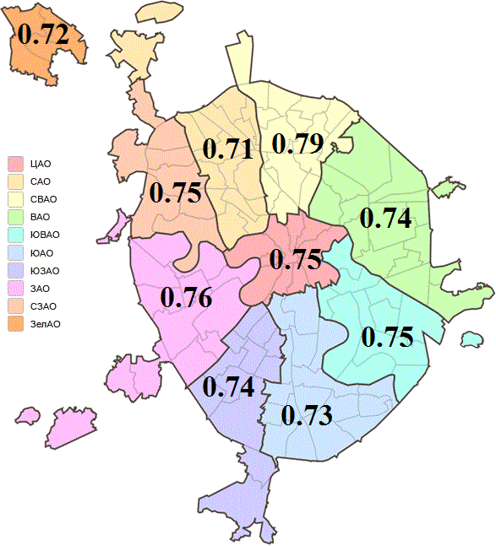
Предполагаемый результат
Пример: Сравнение параметра λ для 11 округов Москвы

Slide 4
Актуальность

Slide 5
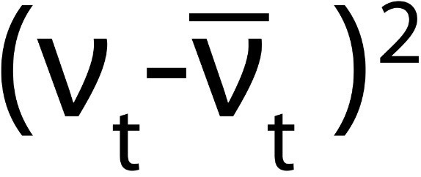
План работы команды
Этап I -исследовательский
(Ноябрь – Февраль)
Изучение материалов и
данных, подбор параметров,
проверка адекватности модели
∑--------- - целевая ф-ция
Этап II – прикладной
(Март – Май)
Создание ПО, дизайн, упаковка
Языки: Python, C++

Slide 6
Распределение ролей на I этапе
Группа 1
Пытьев Н.
Углов Е.
Зонис Г.
Куратор:
Александрова А.
Группа 2
Бахмудов Р.
Ефремов А.
Путинцева А.
Куратор:
Леонов П.
Группа 3
Сморыго Д.
Устинов А.
Барышева Т.
Куратор:
Климов Н.

Slide 7
Распределение ролей на II этапе
IT-experts: Ефремов А. , Зонис Г.
Design : Пытьев Н. , Бахмудов Р.
Contacts and info: Барышева Т. , Устинов А.
Med-expert: Путинцева А.
Coordination and closing: Углов Е. , Сморыго Д.

Slide 8
Спасибо за внимание

